Slide 1

机器学习
南开大学
计算机学院

Slide 2
第三章 贝叶斯决策理论

Slide 3
Probability and Inference
投硬币的结果∈ {正面，反面}
投币结果为唯一可观测量X ∈{1,0}
X服从伯努利分布: P {X=i} = p_{o}^{X} (1 ‒ p_{o})^{(1 ‒ X)}
i取值为1或0，也就是P {X=1} = p_{o} , P {X=0} =1- p_{o}
事先并不知道P(X),做实验，而得数据，即
样本: X = {x^{t} }^{N}_{t =1}
估计: p_{o} = 结果为正面的投币次数/总投币次数= ∑_{t} x^{t} / N
对于下次投币的预测即为:
正面， if p_{o} > ½, 否则为反面

Slide 4
举例
投币实验结果：
O={正，反，正，正，反，正，反，正，反，正，正，正}
X={1,0,1,1,0,1,0,1,0,1,1,1}，N=12
预测（分类）下次投币为正或反？
估计：
p_{o} =正面次数/N=8/12>1/2
预测下次投币结果为：正面
（赌徒）

Slide 5
分类
信用评分：输入为年收入X1与存款X2.
输出为低风险或高风险
输入变量为: x = [x₁,x₂]^{T} ,输出: C ∈{0,1}
预测:
错误的概率为：1-max(P(C=1|x1,x2),P(C=0|x1,x2))
因此要计算P(C|x)，使用贝叶斯规则

Slide 6
贝叶斯规则
prior
likelihood
posterior
evidence
得到后验概率P(C|x),即可按前述方式进行预测

Slide 7
当类别数K>2 ，贝叶斯规则

Slide 8
举例（2类）
客户编号 | 收入(万) | 存款（万） | 信用评级
c1 | 10 | 150 | 5
c2 | 20 | 49 | 3
c3 | 5 | 20 | 4
c4 | 4 | 56 | 5
c5 | 70 | 100 | 3
c6 | 15 | 20 | 3
c7 | 9 | 48 | 4
c8 | 50 | 300 | 3
c9 | 25 | 350 | 5
c10 | 4 | 60 | 3
c11 | 6 | 20 | 4
c12 | 8 | 15 | 5
客户编号 | 收入(万) | 存款（万） | 信用评级
c1 | 中 | 中 | 高
c2 | 中 | 低 | 低
c3 | 低 | 低 | 高
c4 | 低 | 中 | 高
c5 | 高 | 中 | 低
c6 | 中 | 低 | 低
c7 | 中 | 低 | 低
c8 | 高 | 高 | 低
c9 | 高 | 高 | 高
c10 | 低 | 中 | 低
c11 | 低 | 低 | 高
c12 | 中 | 低 | 高

Slide 9
信用评级：c0, c=0:高(≥4)，c1,c=1:低(<4)
P(c0)=信用高客户数/总客户数=6/12=1/2
P(c1)=6/12=1-P(c0)
x1:高 0，中 1，低 2，x2: 高 0，中 1，低 2
P(x|c), P(x1,x2|c):
P(x1=0,x2=0|c=0)(信用高的客户
中收入与存款均为高的概率)
=1/6
P(x1=0,x2=1|c=0)=0/6
P(x1=0,x2=2|c=0)=0/6
P(x1=1,x2=0|c=0)=0/6
P(x1=1,x2=1|c=0)=1/6
P(x1=1,x2=2|c=0)=1/6
P(x1=2,x2=0|c=0)=0/6
P(x1=2,x2=1|c=0)=1/6
P(x1=2,x2=2|c=0)=2/6
客户编号 | 收入(万) | 存款（万） | 信用评级
c1 | 中 | 中 | 高
c2 | 中 | 低 | 低
c3 | 低 | 低 | 高
c4 | 低 | 中 | 高
c5 | 高 | 中 | 低
c6 | 中 | 低 | 低
c7 | 中 | 低 | 低
c8 | 高 | 高 | 低
c9 | 高 | 高 | 高
c10 | 低 | 中 | 低
c11 | 低 | 低 | 高
c12 | 中 | 低 | 高

Slide 10
P(x1=0,x2=0|c=1)(信用低的客户
中收入与存款均为高的概率)
=1/6
P(x1=0,x2=1|c=1)=1/6
P(x1=0,x2=2|c=1)=0/6
P(x1=1,x2=0|c=1)=0/6
P(x1=1,x2=1|c=1)=1/6
P(x1=1,x2=2|c=1)=3/6
P(x1=2,x2=0|c=1)=0/6
P(x1=2,x2=1|c=1)=1/6
P(x1=2,x2=2|c=1)=0/6
P(x1,x2)=略
预测收入高、存款高的客户
信用评级？
客户编号 | 收入(万) | 存款（万） | 信用评级
c1 | 中 | 中 | 高
c2 | 中 | 低 | 低
c3 | 低 | 低 | 高
c4 | 低 | 中 | 高
c5 | 高 | 中 | 低
c6 | 中 | 低 | 低
c7 | 中 | 低 | 低
c8 | 高 | 高 | 低
c9 | 高 | 高 | 高
c10 | 低 | 中 | 低
c11 | 低 | 低 | 高
c12 | 中 | 低 | 高

Slide 11
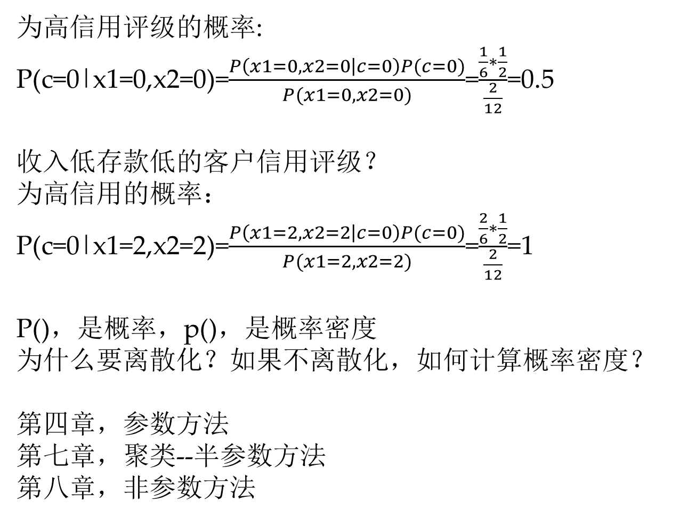
为高信用评级的概率:
P(c=0|x1=0,x2=0)=$\frac{P\left(x1=0,x2=0 | c=0\right)P(c=0)}{P(x1=0,x2=0)}$=$\frac{\frac{1}{6}∗\frac{1}{2}}{\frac{2}{12}}$=0.5
收入低存款低的客户信用评级？
为高信用的概率：
P(c=0|x1=2,x2=2)=$\frac{P\left(x1=2,x2=2 | c=0\right)P(c=0)}{P(x1=2,x2=2)}$=$\frac{\frac{2}{6}∗\frac{1}{2}}{\frac{2}{12}}$=1
P()，是概率，p()，是概率密度
为什么要离散化？如果不离散化，如何计算概率密度？
第四章，参数方法
第七章，聚类--半参数方法
第八章，非参数方法

Slide 12
损失与风险（选）
行动: α_{i} ----将输入分为类C_{i}的决策
当输入属于C_{k}类时，行动 α_{i} 的损失为 : λ_{ik}
行动的期望风险为：(Duda and Hart, 1973)

Slide 13
损失与风险: 0/1 损失
为使风险最小, 要选择可能性最大的类

Slide 14
损失与风险: 拒绝行动
最优决策规则是：
根据上式风险的计算，决策规则等价于：

Slide 15
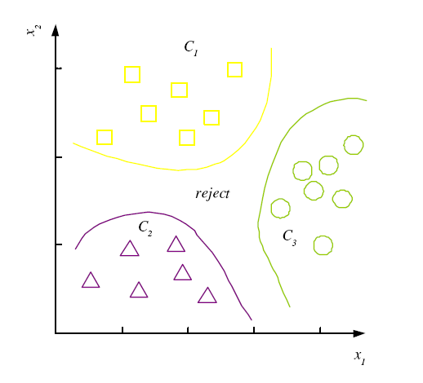
判别式函数
K 个决策域R₁,...,R_{K}

Slide 16
K=2 类时
两分器 (K=2) 与多重分类器 (K>2)
g(x) = g₁(x) – g₂(x)
Log odds（胜算对数，对数几率）:

Slide 17
效用理论
给定证据x，状态 Sk 的概率 : P (S_{k}|x)
当状态为Sk时采取行动α_{i}的效用为: U_{ik}
期望效用:
对于分类，决策即为选择一个类，此时最大期望效用等价于最小化期望风险

Slide 18
关联规则
关联规则是形如:X → Y的蕴含式，前者称为前件，后者为后件
购物分析：购买（喜欢，浏览，偿试）物品X, 也会购买物品Y.
关联规则只意味着前件与后件相关联，并不表明两者有因果关系

Slide 19
关联规则中的三个度量
支持度Support (X → Y):
置信度Confidence (X → Y):
提升度 (X → Y)（兴趣度）:

Slide 20
关联规则
如果是多个物品，如{X,Y,Z,W}是一个多项集，找出形如X,Y,Z→W的关联规则，上述度量也仍然适用。
著名的Apriori算法：两步工作
（1） 找出频繁项集，即具有足够支持度的项集；
（2）把频繁项集划分为两个子集，分别作为前件与后件，生成具有足够置信度的关联规则

Slide 21
Apriori 算法 (Agrawal et al., 1996)
对 (X,Y,Z)3-项集，如果该3-项集是频繁的（即具有足够的支持度），则该项集的所有子集，即(X,Y), (X,Z), 与 (Y,Z)，均必须为频繁的。
如果某一子集(X,Y) 不频繁，则任何包含该子集的超集都不可能是频繁的。
一旦找到k-频繁项集，就可生成关联规则: X, Y → Z, ...
， X → Y, Z, ...
可以从单项为后件，k-1项为前件开始，对于所有可能的单项后件规则，如果其没有足够的置信度，则删除此规则。
可以采用如下策略生成具有两个（及更多）项为后件的关联规则：若该规则具有足够的置信度，则其对应的两个单项为后件的关联规则也要具有足够的置信度。

